Slide 1
中間報告
チーム名：goodluckfanfield
京都産業大学：吉田 晴信
京都産業大学：内輪 大幹

Slide 2
テーマについて
・現在のテーマ
- ルーティングプロトコル学習用のネットワークを簡単に構築し, 設定のミスがあってもすぐにやり直すことが可能なシステムの構築
・テーマを選んだ背景
- 学習用の小規模なネットワークをできるだけ手数をかけずに構築したい
- ネットワークの設定ミスがあった際にどこで間違えたかわからない
・テーマの対象者
- 小規模な構成からルーティングプロトコルの挙動を学習したい人
→ CCNAといった資格を取得したい初学者向け

Slide 3
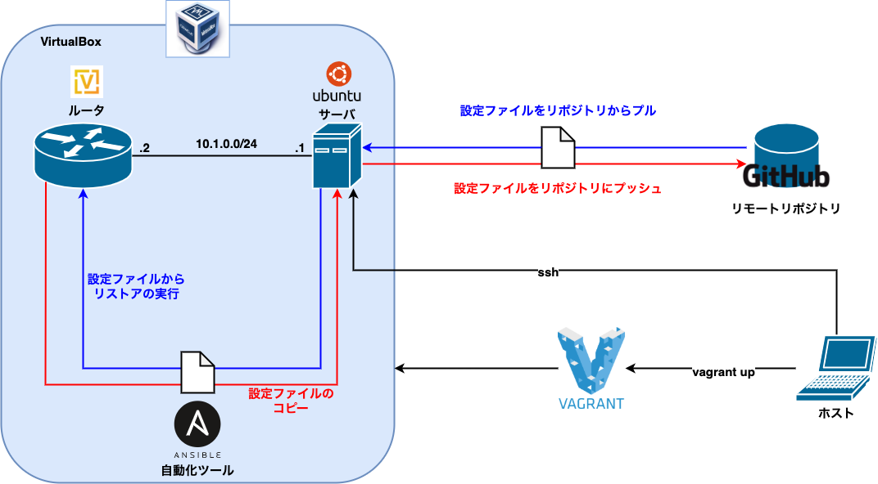
システムの構成図

Slide 4






現在利用している技術
自動化ツール | 仮想マシン | 仮想化ソフトウェア | リポジトリ
・Ansible ・Vagrant | ・VyOS ・Ubuntu（8.04.3 LTS） | ・VirtualBox | ・GitHub

Slide 5
システムのデモ
ネットワークの自動構築

Slide 6
システムのデモ
設定のバックアップ

Slide 7
システムのデモ
設定の復元（リストア）

Slide 8
実現できた機能
・ネットワークの自動構築
予めansibleのインストールされたサーバと管理するルータをコマンド一つで起動する
・バックアップ機能
ansibleのモジュール利用し設定コマンドを管理サーバのファイルに出力する
・リストア機能
ansibleのモジュールを利用し, 管理サーバのファイルに出力されたコマンドを実行する

Slide 9
実装時に苦労したこと
モジュールの挙動がわからなかった

Slide 10
現在の課題
現在検討していること
- 複数台のVMを起動する仮想化ソフトウェアの選択
→ 小規模なネットワークを構築するならやはりVirtualBoxが扱いやすい
- 複数台のVMの管理方法
→ 管理用のサーバを作成し, 全てのVMに接続できるようにする

Slide 11
チームの役割
・吉田
- ネットワーク構築機能の実装 ← 最優先
- バックアップ・リストア機能の改善
- 機能検証
・内輪
- GUIの実装 ← 最優先
- 機能検証
- 資料作成
Notes:
チームに役割としては、吉田はネットワーク構築機能の実装、バックアップ・リストア 機能の改善、機能検証などのバックグラウンドを主として、内輪はGUIの実装などの表の機能や資料作成を役割としています。

Slide 12
今後の開発スケジュール
機能 | 11月1週 | 11月2週 | 11月3週 | 11月4週 | 12月1週 | 12月2週 | 12月3週 | 12月4週 | 1月1週 | 1月2週 | 1月3週 | 1月4週 | 2月1週 | 2月2週 | 2月3週
複数VMネットワーク構築機能
GUIの実装
テスト
資料作成
最終確認
Notes:
今後の開発スケジュールとしては11月、12月はバックアップ・リストア機能の改修、VM複数台での構築・管理機能の実装などを行い、12月、1月はGUIの実装、機能検証、1月からはプログラミングに向けて資料作成とシステムの最終確認、プレゼン練習などを行いたいと考えています。

Slide 13
参考文献
・[Ansible]VyOSモジュール利用のことはじめ
https://tekunabe.hatenablog.jp/entry/2020/04/14/ansible_vyos_intro
・How to build your inventory
https://docs.ansible.com/ansible/latest/user_guide/intro_inventory.html
・vyos_command - Run one or more commands on VyOS devices
https://docs.ansible.com/ansible/2.5/modules/vyos_command_module.html
・vyos_config – Manage VyOS configuration on remote device
http://74.207.229.77/ansible/latest/modules/vyos_config_module.html
・Getting Started
https://learn.hashicorp.com/collections/vagrant/getting-started

